Slide 1
פרק 11:
Reactor

Slide 2
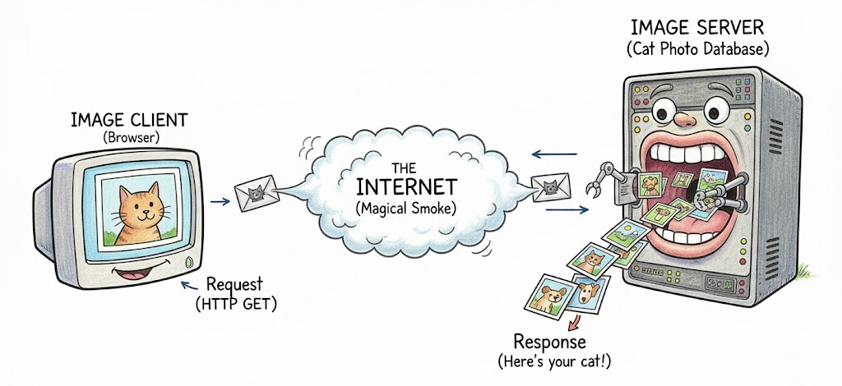
סוגי שרתים
בדוגמאות להלן:
שרת תמונות
בקשה: שם התמונה (string)
תגובה: java.awt.image.BufferedImage

Slide 3
סוגי שרתים
דוגמה - לקוח:
try (Socket s = new Socket(host, port)) {
var out = new BufferedOutputStream(s.getOutputStream());
out.write((imageName + "\n").getBytes());
out.flush(); // send request
var imageIn // read image back
= new BufferedInputStream(s.getInputStream());
var img = ImageIO.read(imageIn);
if (img == null)
throw new IllegalStateException(…);
File outFile = new File(imageName);
// write image to a file
ImageIO.write(img, "png", outFile);
System.out.println("saved image…");
// display the image
SwingUtilities.invokeLater(() -> showImage(img));
}

Slide 4
סוגי שרתים
שרת עם חוט אחד (single threaded server)
בקשה: שם התמונה (string)
תגובה: java.awt.image.BufferedImage
לקוח אחד לכל היותר בכל רגע נתון
קוד קצר וברור
קל לדבג
ללא סנכרון
אין מקביליות
לקוח איטי חוסם
דיסק איטי חוסם
תגובתיות לא טובה בעומס

Slide 5
סוגי שרתים
דוגמה - שרת חוט-אחד:
try (var ss = new ss(port)) {
System.out.println("Listening on port " + port);
while (true) {
try (var s = ss.accept()) {
handle(s, dir);
} catch (IOException | InterruptedException e) {
e.printStackTrace(); // log and continue
}
}
}

Slide 6
סוגי שרתים
דוגמה - שרת חוט-אחד:
private static void handle(Socket s, File dir) throws IOException, InterruptedException {
var in = new BufferedReader(
new InputStreamReader(s.getInputStream()));
var out = new BufferedOutputStream(s.getOutputStream());
var name = in.readLine();
if (name == null || name.isBlank())
throw new IllegalArgumentException(…);
File imageFile = new File(dir, name);
if (!imageFile.isFile())
throw new IllegalArgumentException(…));
var img = ImageIO.read(imageFile);
if (img == null)
throw new IllegalArgumentException(…);
ImageIO.write(img, "png", out);
out.flush();
}

Slide 7
סוגי שרתים
שרת חוט-לכל-לקוח (thread-per-client)
כל חיבור = חוט חדש
מקביליות פשוטה
קוד קריא יחסית
קל למימוש
חוטים = משאב יקר
מעבר קונטקסט = יקר
אין מגבלה לכמות החוטים
לא scalable
פגיע ל DoS

Slide 8
סוגי שרתים
דוגמה - שרת חוט-לכל-לקוח:
try (ServerSocket ss = new ServerSocket(port)) {
System.out.println("Listening on port " + port);
while (true) {
Socket s = ss.accept();
Thread t = new Thread(() -> {
try (Socket socket = s) {
handle(socket, dir);
} catch (IOException | InterruptedException e) {
e.printStackTrace();
}
}, "client-" + s.getRemoteSocketAddress());
t.start();
}
}

Slide 9
סוגי שרתים
שרת עם מאגר-חוטים (thread pool)
כל חיבור = משימה חדשה
מקביליות נשלטת
מגבלה על מספר החוטים
פחות מעבר קונטקסט
יותר יציב
חוטים ממתינים
= בזבוז
לקוחות איטיים
= שיתוק
עדיין לא ממש scalable

Slide 10
סוגי שרתים
דוגמה - שרת עם מאגר חוטים:
var pool = Executors.newFixedThreadPool(poolSize);
try (var ss = new ServerSocket(port)) {
System.out.println("Listening on port… ");
while (true) {
var s = ss.accept();
pool.execute(() -> handle(s, dir));
}
} finally {
pool.shutdownNow();
}

Slide 11
סוגי שרתים
חוט בודד
חוט לכל לקוח
מאגר חוטים
Blocking I/O
לא מקבילי
נחנק מייד
לא נשלט
קורס תחת עומס
בזבזני
לא scalable

Slide 12
סוגי שרתים
שרת מונחה-אירועים (event-driven)
לא חוט לכל לקוח
חוט אחד תמיד פנוי לטפל במשימות מיידיות
חוטים נוספים למשימות חוסמות (blocking) בלבד
מה ההבדל?
קלט-פלט לא חוסם פעילות חדשה
פעולות מידיות לא צריכות לחכות
הרבה חיבורים – מעט חוטים
זה הבסיס ל NIO (new i/o) ו reactor

Slide 13
מונחים ב NIO
ערוץ (channel)
אובייקט i/o שמחליף את ה socket+streams
מחבר בין התוכנית למערכת ההפעלה
משמש לקריאה וכתיבה לרשת או לקובץ
יכול לעבוד במצב חסימה או ללא חסימה
בורר (selector)
מנגנון ניהול אירועי i/o
מאפשר לחוט אחד לנהל הרבה ערוצים
החוט הזה לא קורא או כותב – רק בודק "מי מוכן"
מחזיר רשימת חיבורים שעבורם קרה אירוע

Slide 14
מונחים ב NIO
מפתח-רישום (selection key)
מאפשר רישום של ערוצים לבורר
כל ערוץ רשום מחזיק מפתח-רישום אחד
מגדיר את האירועים שיש לטפל בהם עבור הערוץ
המחלקה ByteBuffer
אובייקט זיכרון יעיל במיוחד ל i/o
דרכו מתבצעת כל קריאה וכתיבה ב NIO
מוגדר מחוץ ל garbage collection
שומר מצב פנימי שמגדיר איפה מותר לכתוב ואיפה מותר לקרוא
מאפשר קריאה / כתיבה חלקית ללא איבוד נתונים
ByteBuffer != byte[]

Slide 15
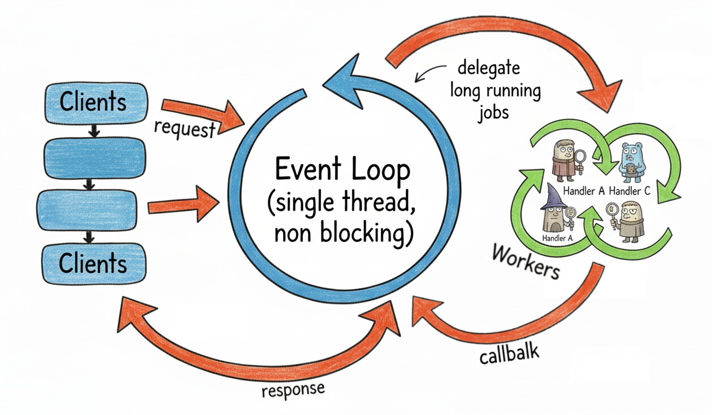
מודל ה reactor
איך עובד reactor?
לולאה אחת מנהלת ריבוי חיבורים באמצעות אירועים קצרים, ללא חסימה
עבודות כבדות מופרדות מהלולאה המרכזית

Slide 16
מודל ה reactor
פסאודו-קוד של Reactor
אתחול:
  יצירת בורר (selector)
  רישום server socket לאירוע accept
  הכנת מפה לצורך המיפוי בין connection ל states
לולאה מרכזית:
  המתנה לאירועים בעזרת הבורר
  עבור כל אירוע מוכן:
    קבלה: קבלת חיבור חדש; הגדרה כלא-חוסם; יצירת מצב חיבור; רישום לאירוע קריאה
    קריאה: קריאת נתונים לקלט; חיבור נסגר ⇽ סגירה וניקוי; התקבלה בקשה מלאה ⇽ עיבוד לוגי ויצירת פלט
    כתיבה: שליחת נתונים מהפלט; נתונים נשלחו ⇽ חזרה להאזנה לקריאה
    במקרה של שגיאה: ביטול האירוע; סגירת החיבור; ניקוי מצב

Slide 17
מודל ה reactor
מפתח-הרישום לאירועים (selection key)
הרישום מוגדר באובייקט selection key
הפונקציה interestOps מקבלת את האירועים שמעניינים אותנו
הפונקציה readyOps מחזירה את האירועים שקרו בפועל
שימוש טיפוסי
נרשמים ל read כאשר צריך לקרוא מהסוקט
נרשמים ל write כאשר יש מה לכתוב לסוקט
מבטלים write כשסיימנו לכתוב
בדר"כ משאירים read
מתי מכבים read?
למשל כשיש עומס או תורי הפלט מלאים
אבל אז בקשות יתחילו להצטבר במערכת ההפעלה
שרת לא קורא ⇽ TCP מתחיל להאט (זו הגנה)

Slide 18
מודל ה reactor
דוגמה
while (true) {
selector.select();
var keys = selector.selectedKeys();
var it = keys.iterator();
while (it.hasNext()) {
var key = it.next();
it.remove();
try {
if (key.isValid() && key.isAcceptable()) {
accept(server, selector);
} else if (key.isValid() && key.isReadable()) {
read(key, dir);
} else if (key.isValid() && key.isWritable()) {
write(key);
}
} catch (IOException e) {
⋮

Slide 19
מודל ה reactor
טעויות נפוצות
השארת write דולק – גורם ל busy spin
קריאה ללא הגבלה – ממלאת את הבאפרים והתורים
ביצוע לולאה כבדה (או blocking) בחוט הראשי
שינוי interestOps מחוט שאינו הראשי
מה reactor לא פותר
לא מאיץ חישובים
לא מחליף thread pool
לא מבטיח הוגנות
חיבור "רועש" יכול להשתלט (אם לא מגבילים אותו)
לא פותר בעיות לוגיות (כמו deadlock)
מתי להשתמש ב reactor?

